Slide 1

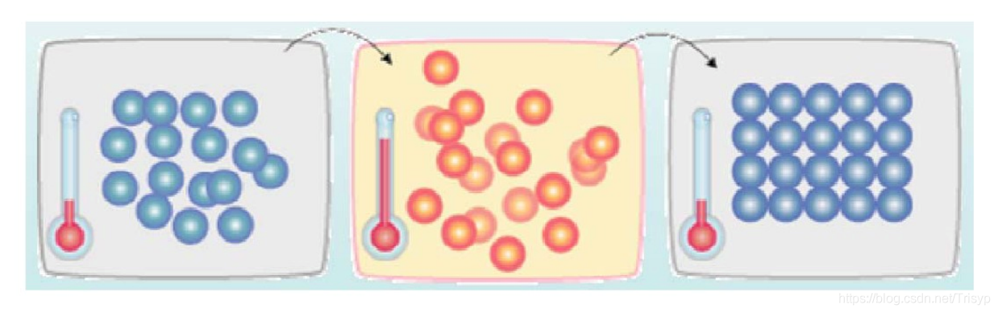
模拟退火（Simulated Annealing，SA）算法概述
模拟退火算法从某一高温出发，在高温状态下计算初始解，然后以预设的邻域函数产生一个扰动量，从而得到新的状态，即模拟粒子的无序运动，比较新旧状态下的能量，即目标函数的解。如果新状态的能量小于旧状态，则状态发生转化；
如果新状态的能量大于旧状态，则以一定的概率准则发生转化。当状态稳定后，便可以看作达到了当前状态的最优解，便可以开始降温，在下一个温度继续迭代，最终达到低温的稳定状态，便得到了模拟退火算法产生的结果。
Notes:
首先（左图）物体处于非晶体状态。我们将固体加温至充分高（中图），再让其徐徐冷却，也就退火（右图）。加温时，固体内部粒子随温升变为无序状，内能增大，而徐徐冷却时粒子渐趋有序，在每个温度都达到平衡态，最后在常温时达到基态，内能减为最小（此时物体以晶体形态呈现）。

Slide 2
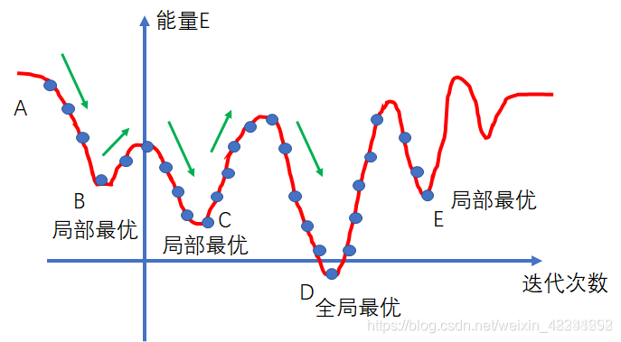

模拟退火算法原理
1.Metropolis算法，内循环
在每次温度下，迭代L次，寻找在该温度下能量的最小值（即最优解）。
假设前一个状态为x(n),系统根据某一指标（梯度下降，上节的能量），状态变为x(n+1),相应的，系统的能量由E(n)变为E(n+1),定义系统由x(n)变为x(n+1)的接受概率P为
Notes:
注意力机制改进

Slide 3
模拟退火算法原理
2.退火过程，外循环
将固体达到较高的温度（初始温度T），然后按照降温系数alpha使温度按照一定的比例下降，当达到终止温度Tf时，冷却结束，即退火过程结束。
（1）初始的温度T(0)应选的足够高，使的所有转移状态都被接受。初始温度越高，获得高质量的解的概率越大，耗费的时间越长。
参数控制
（2）退火速率，即温度下降，最简单的下降方式是指数式下降：T(n) = α T(n) ,n =1,2,3,…其中α 是小于1的正数，一般取值为0.8到0.99之间。使的对每一温度，有足够的转移尝试，指数式下降的收敛速度比较慢。
（3）终止温度，如果温度下降到终止温度或者达到用户设定的阈值，则退火完成。
Notes:
黄金分割alpha

Slide 4
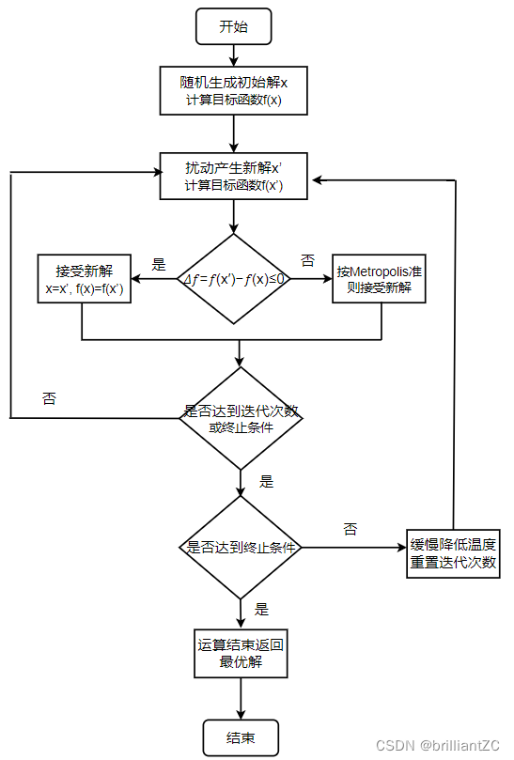
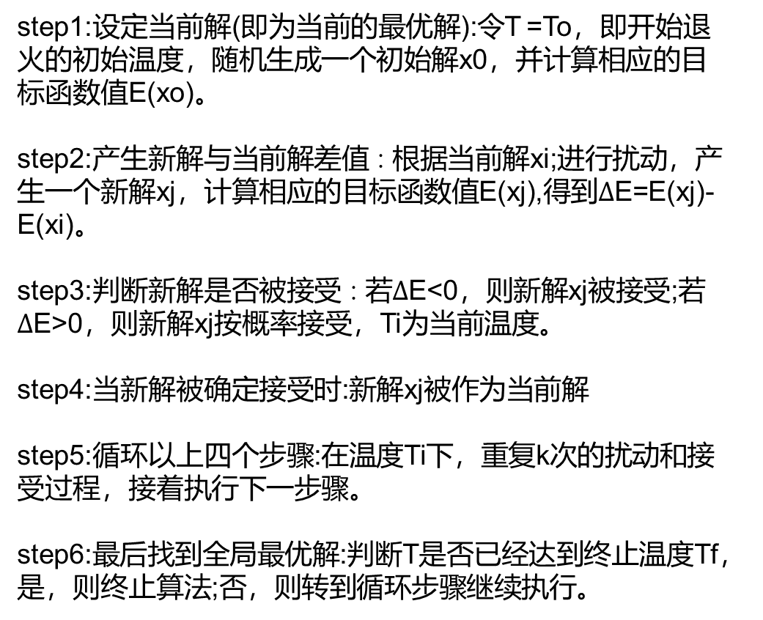
模拟退火算法步骤
step1:设定当前解(即为当前的最优解):令T =To，即开始退火的初始温度，随机生成一个初始解x0，并计算相应的目标函数值E(xo)。
step2:产生新解与当前解差值∶根据当前解xi;进行扰动，产生一个新解xj，计算相应的目标函数值E(xj),得到$∆$E=E(xj)-E(xi)。
step3:判断新解是否被接受∶若$∆$E<0，则新解xj被接受;若$∆$E>0，则新解xj按概率接受，Ti为当前温度。
step4:当新解被确定接受时:新解xj被作为当前解
step5:循环以上四个步骤:在温度Ti下，重复k次的扰动和接受过程，接着执行下一步骤。
step6:最后找到全局最优解:判断T是否已经达到终止温度Tf，是，则终止算法;否，则转到循环步骤继续执行。

Slide 5
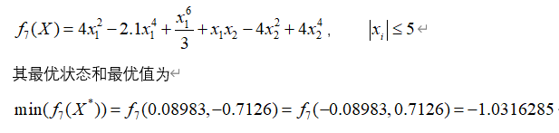
模拟退火算法例子
在该实例中f(x)为目标函数，即为能量。然后设置控制参数t(温度）。求目标函数f(x)的最小值和最优状态（最小值情况下x1和x2的值）,即x1,x2在-5和5之间分别取何值时目标函数f(x)的值最小。
在每次迭代中，x1,x2在-5到5之间取任意值。
首先设置初始温度为T0 =100,降温系数为alpha =0.99,终止温度为Tf =0.01,内循环迭代次数iter =100。

Slide 6
模拟退火算法优缺点
迭代搜索效率高，并且可以并行化；
算法中有一定概率接受比当前解较差的解，因此一定程度上可以跳出局部最优；
算法求得的解与初始解状态S无关，因此有一定的鲁棒性；
具有渐近收敛性，已在理论上被证明是一种以概率l 收敛于全局最优解的全局优化算法。
1.收敛速度比较慢。
2.尽管理论上只要计算时间足够长，模拟退火法就可以保证以概率1收敛于全局最优点。但是在实际算法的实现过程中，由于计算速度和时间的限制，在优化效果和计算时间二者之间存在矛盾，因而难以保证计算结果为全局最优点，优化效果不甚理想。
3.在每一温度下很难判定是否达到了平衡状态。

Slide 7
多尺度量子谐振子优化算法概述
多尺度量子谐振子优化算法(Multi-scale quantum harmonic oscillatoralgorithm,MQHOA)是以薛定谔方程为基础，应用于解决高维函数优化问题，将优化问题转化为求解粒子在约束条件下的基态波函数，通过模拟量子谐振子从高能态向基态收敛过程,将目标函数以谐振子势进行等效。量子理论的中的波函数对应于优化算法解的概率分布函数，它可以描述粒子出现在某位置的概率。

Slide 8
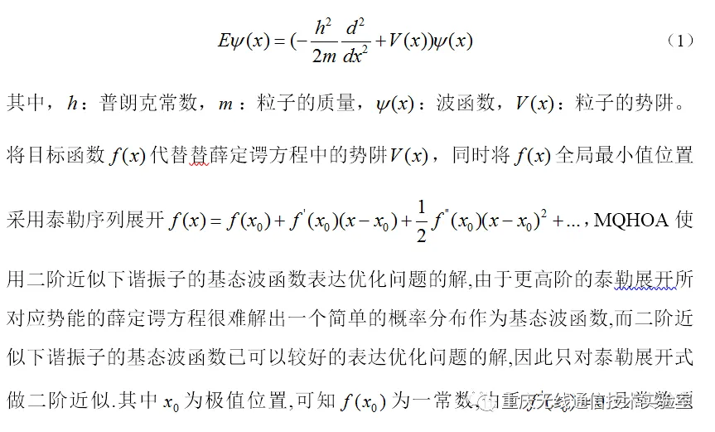
多尺度量子谐振子优化算法原理

Slide 9
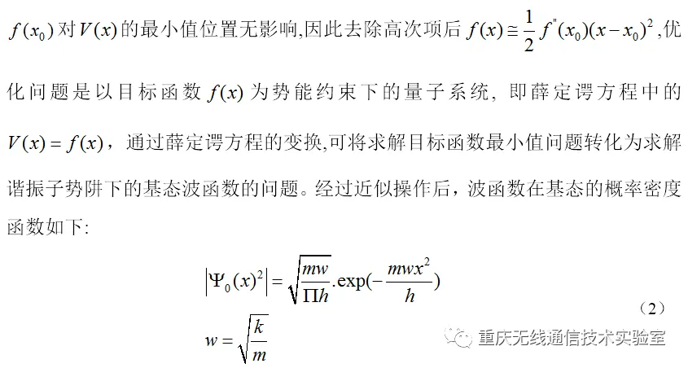
多尺度量子谐振子优化算法原理
由上式可知，目标函数的最优解的概率分布为高斯分布。

Slide 10
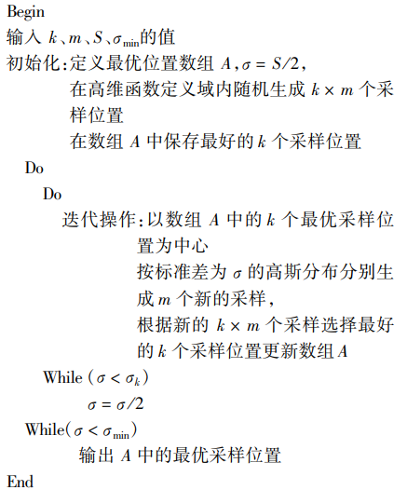
多尺度量子谐振子优化算法步骤

